Slide 1
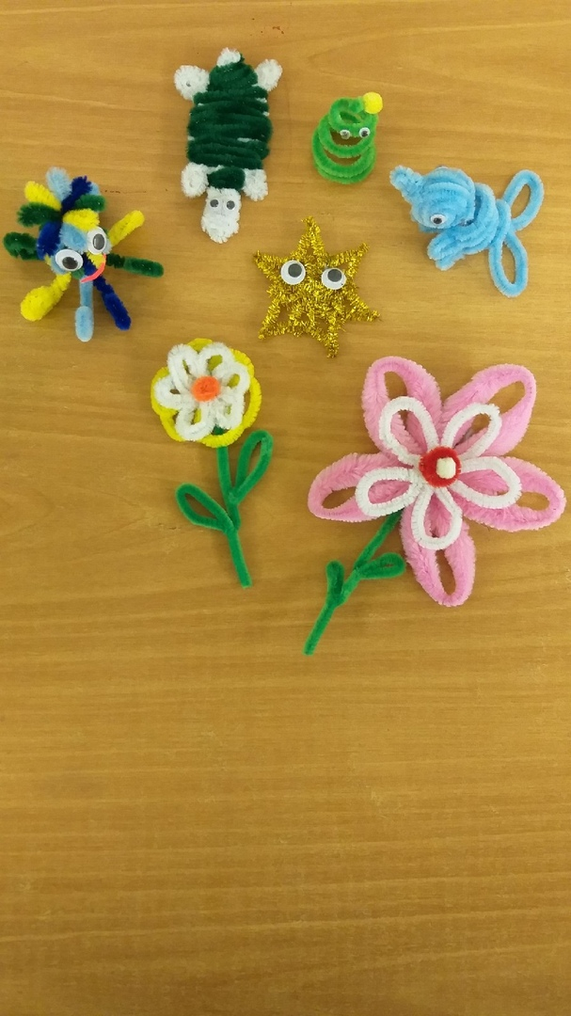
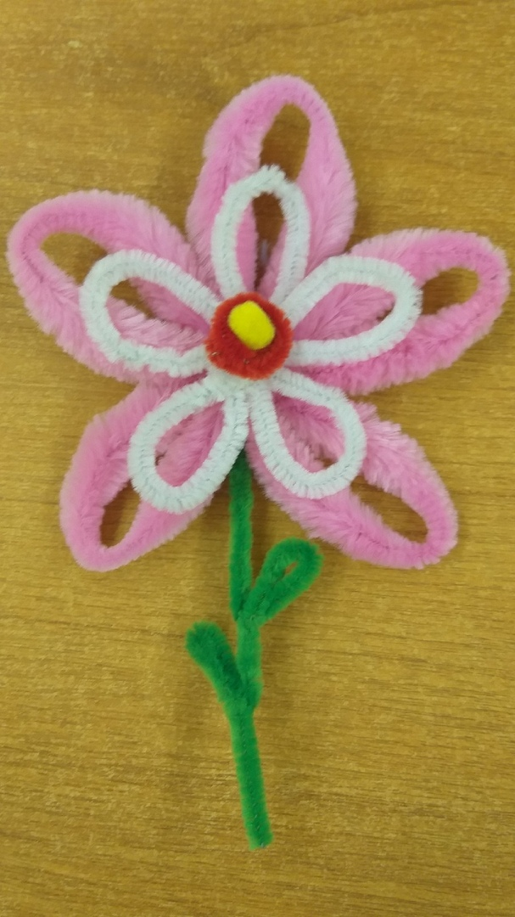
Мастер - класс «Поделки из синельной проволоки»

Slide 2
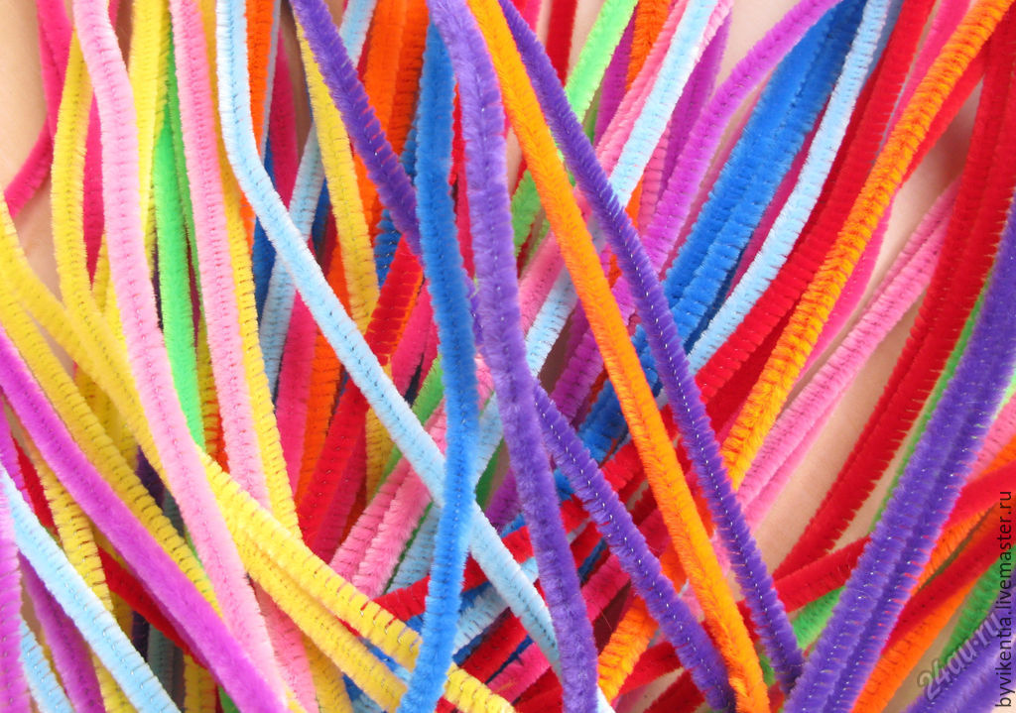
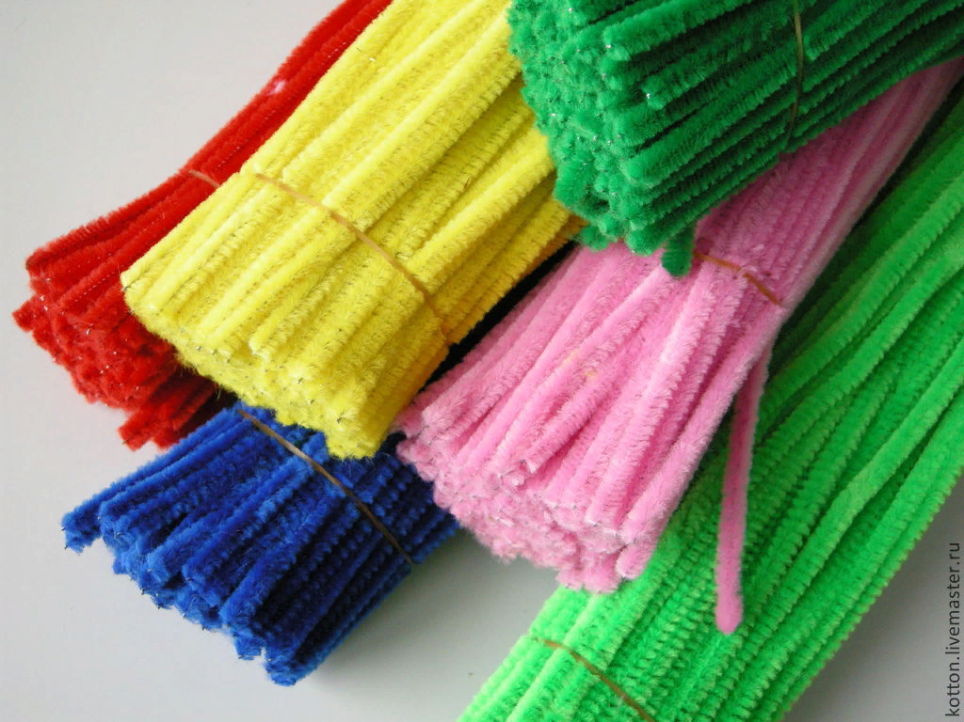
ВИДЫ СИНЕЛЬНОЙ ПРОВОЛОКИ

Slide 3
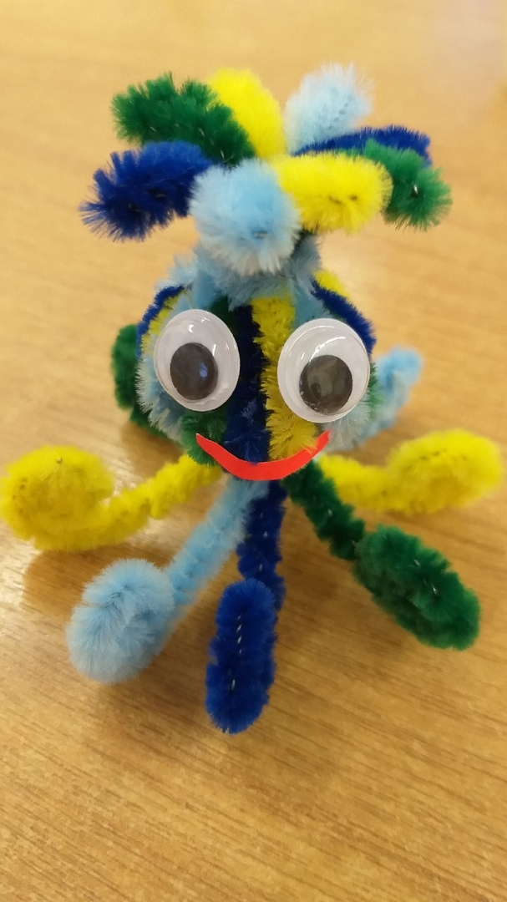
МАСТЕР-КЛАСС «ОСЬМИНОЖЕК»

Slide 4
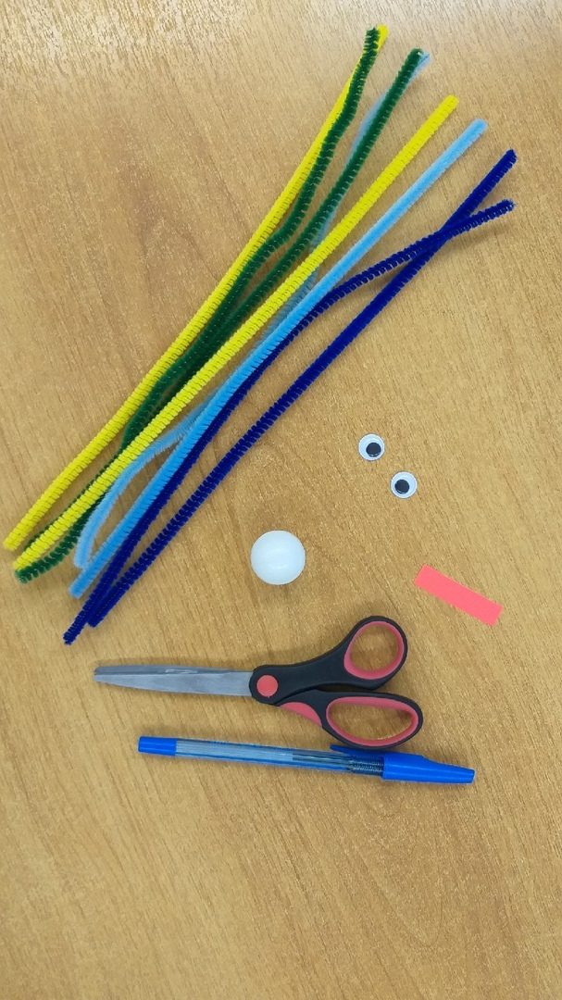
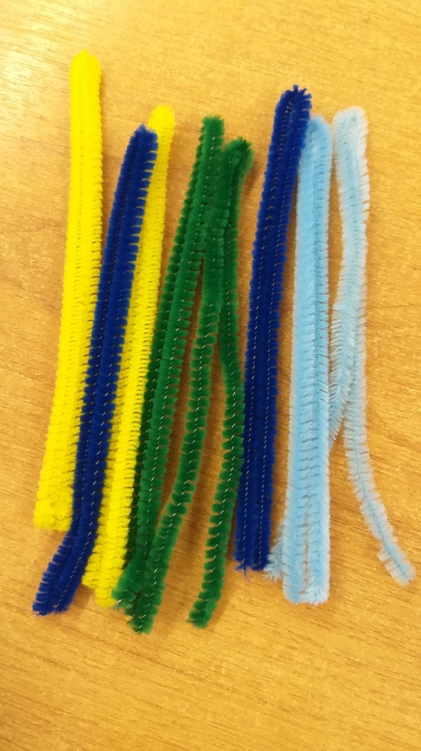
МАТЕРИАЛЫ ДЛЯ РАБОТЫ: - разноцветная пушистая синельная проволока - глазки для игрушек - маленький шарик из пенопласта или другого материала - 2 силиконовые резиночки - карандаш или ручка - клей

Slide 5
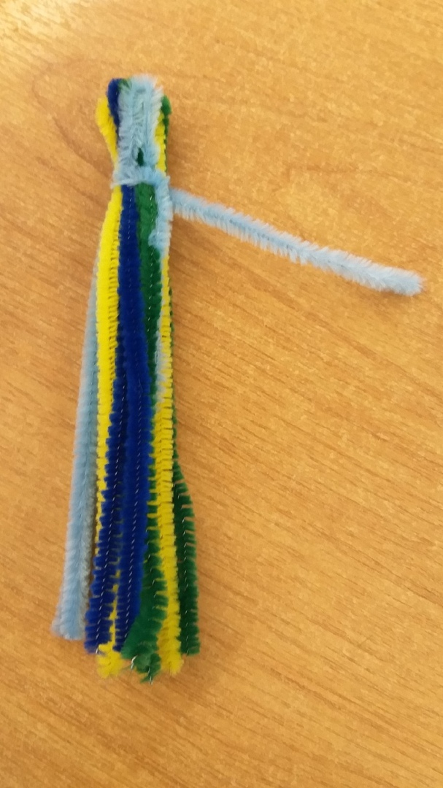
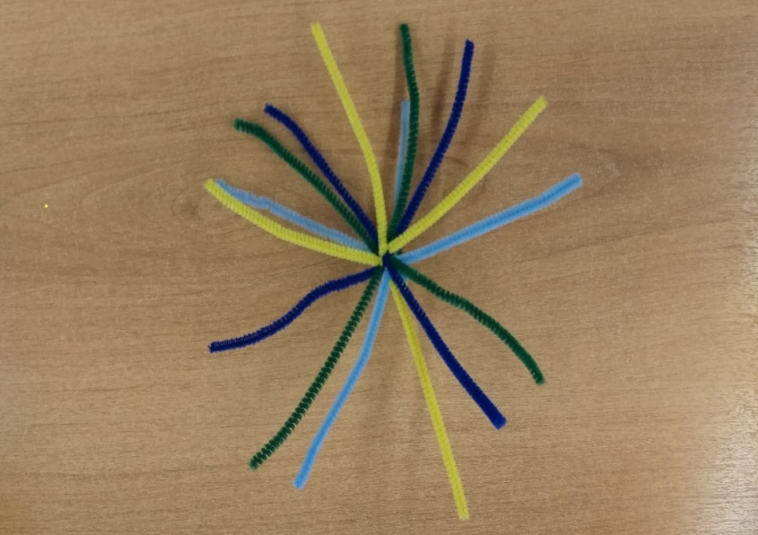
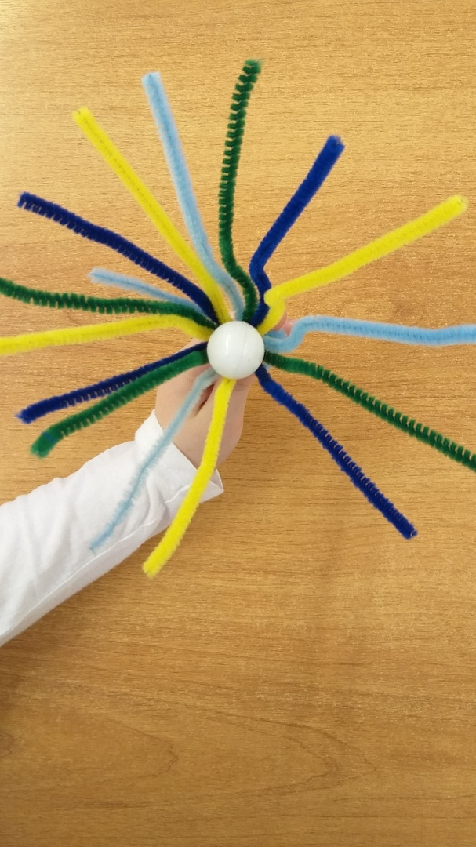
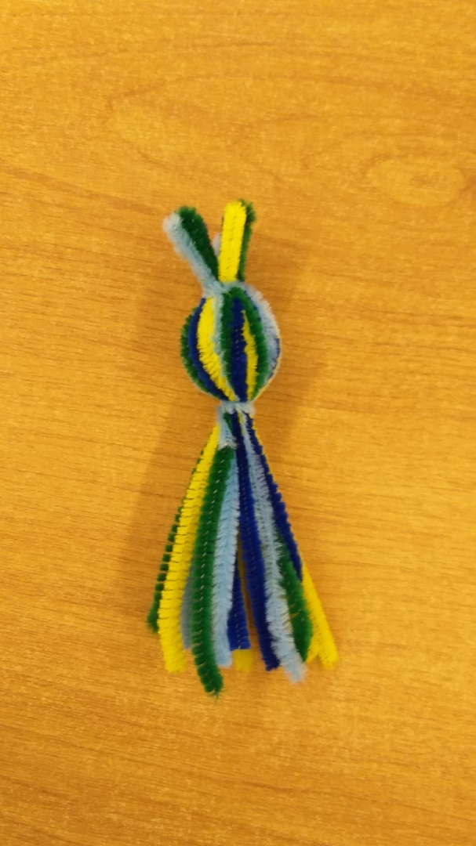
.
ЭТАПЫ РАБОТЫ
1
2
3
4

Slide 6
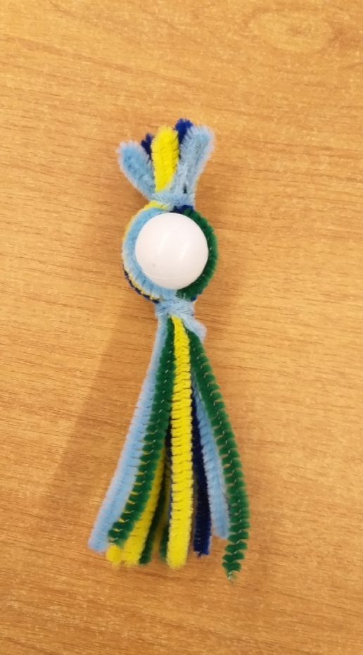
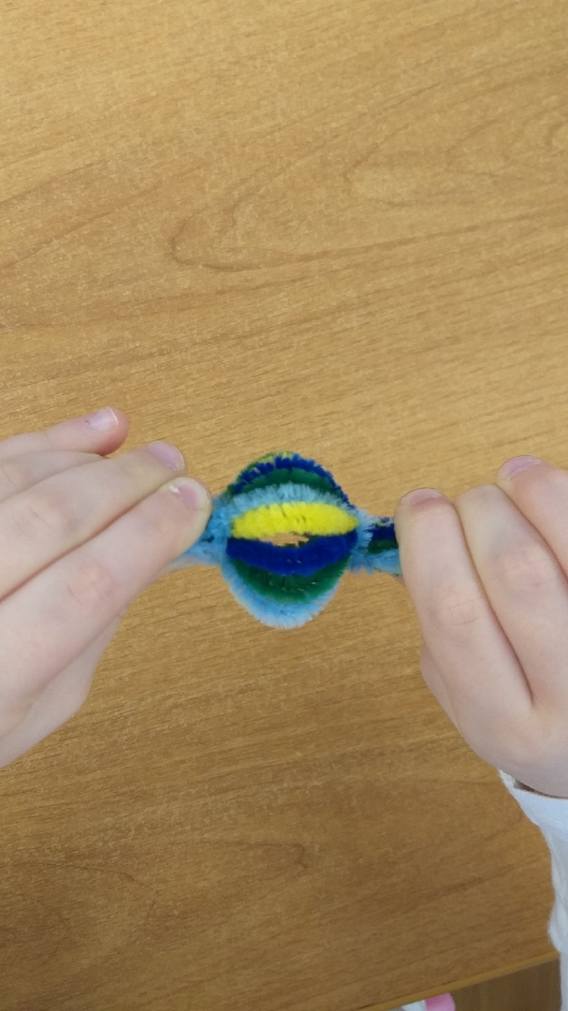
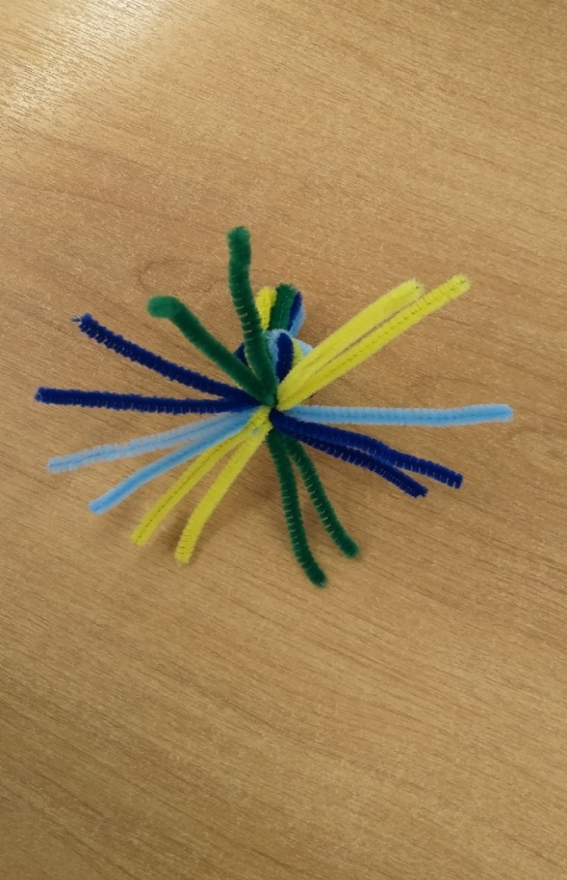
ЭТАПЫ РАБОТЫ
5
6
7
-аккуратно вытаскиваем шарик
-скручиваем торчащие вниз проволочки попарно
и получаем щупальцы.

Slide 7
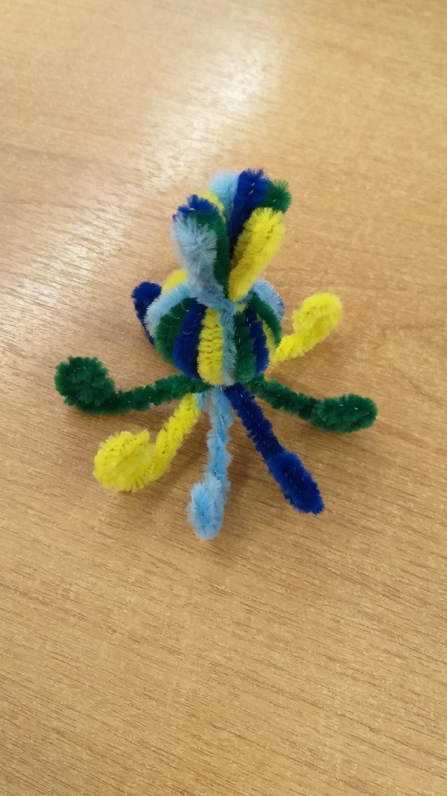
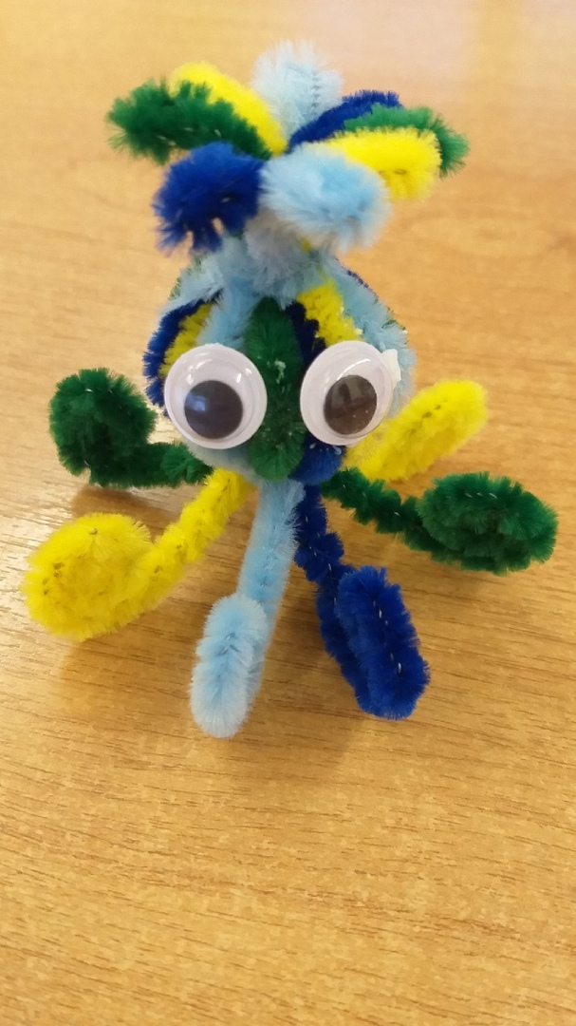
ЭТАПЫ РАБОТЫ
8
9
Теперь каждый щупалец аккуратно закручиваем в спиральку.
В результате щупальца станет закрученной легкой спиралькой. Приклеиваем глазки. Наш осьминог готов!

Slide 8
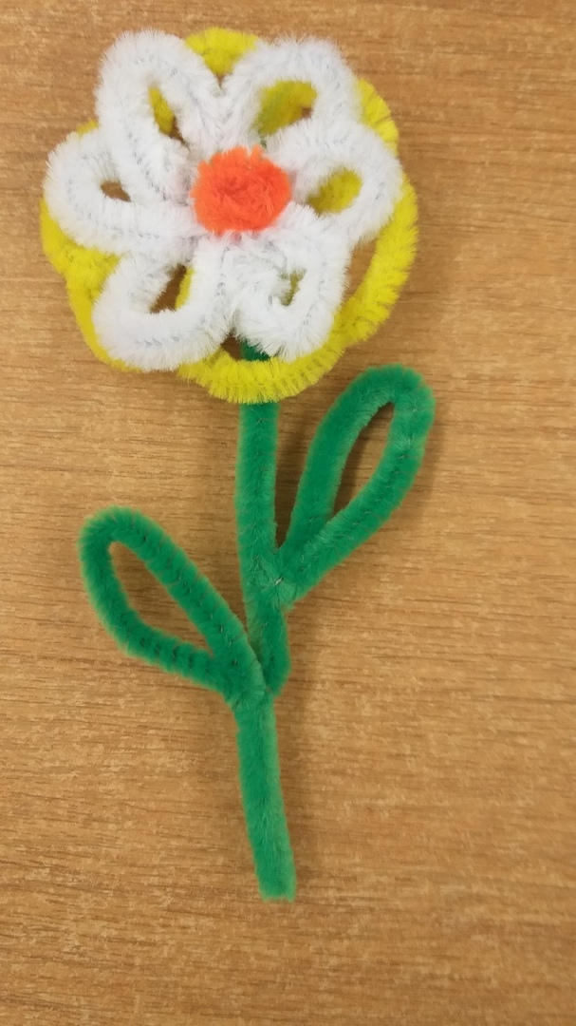
ВАРИАНТЫ ПОДЕЛОК

Slide 9
СПАСИБО ЗА ВНИМАНИЕ!!!

